Slide 1

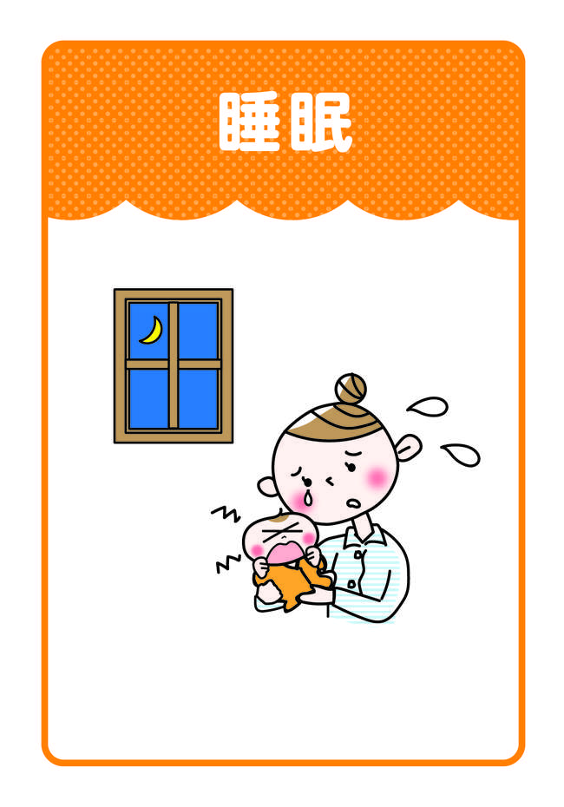
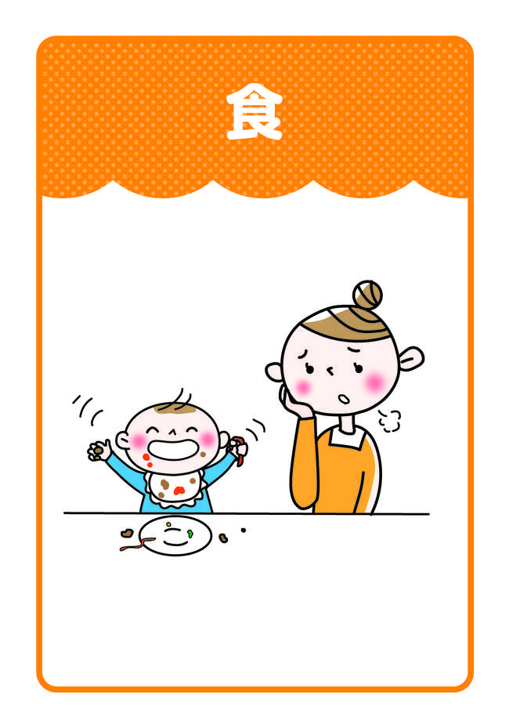
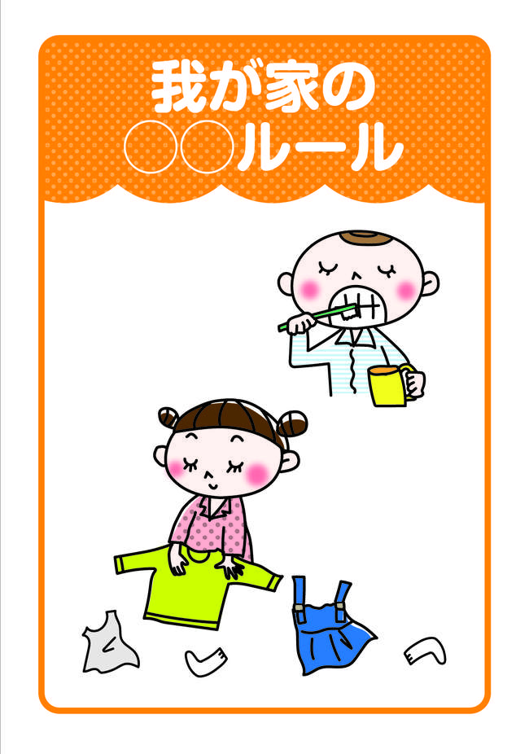
みんなどうしてる？
〜親編・親の生活編・子供の生活編〜
ミニ－１
Notes:
(参加者の呼びかけ)
・近くにいる人に声をかけ、3~4人集める。
・親同士のつながりづくりのため、20分程度子育てについて、意見交流する場であることを伝える。
(ねらいについて)
この時間は、乳幼児の子育てに関するテーマについて話し合うことで、親同士が結びつくきっかけをつくるとともに子育てを振り返る機会とする。

Slide 2
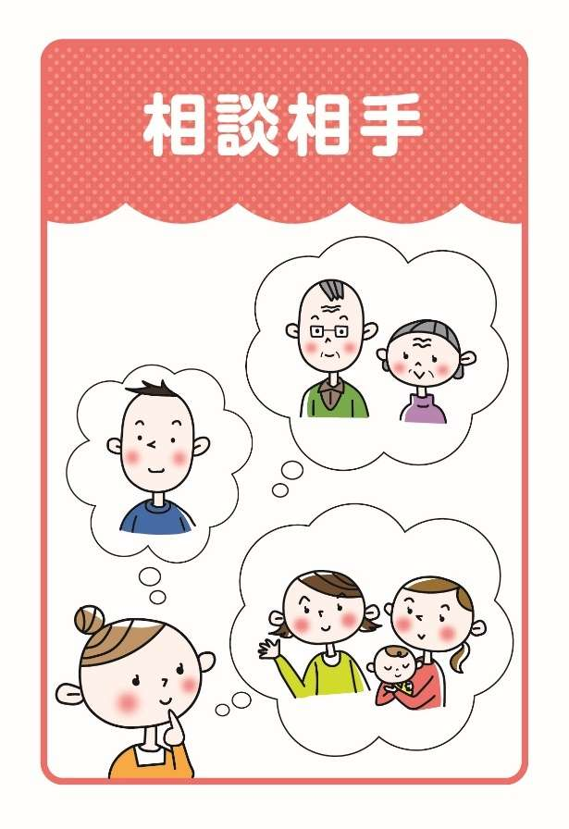
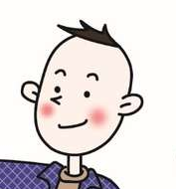
３つの約束
❶ 同じくらい話しましょう
❷ みんなの意見を受け止めましょう
❸ 秘密は守りましょう
Notes:
3つの約束があります。
😀パスもあり

Slide 3
自己紹介
❶ 自分の名前
❷ 子供の名前 ・月齢
❸ マイブーム、趣味等
Notes:
初対面でも自由に意見が出せるようにするためのウォーミングアップです。
・和やかな雰囲気になるように
・③についてはフリー

Slide 4
様々なテーマから、
テーマを決めて交流しませんか?
子供の生活編
親の生活編
親 編

Slide 5
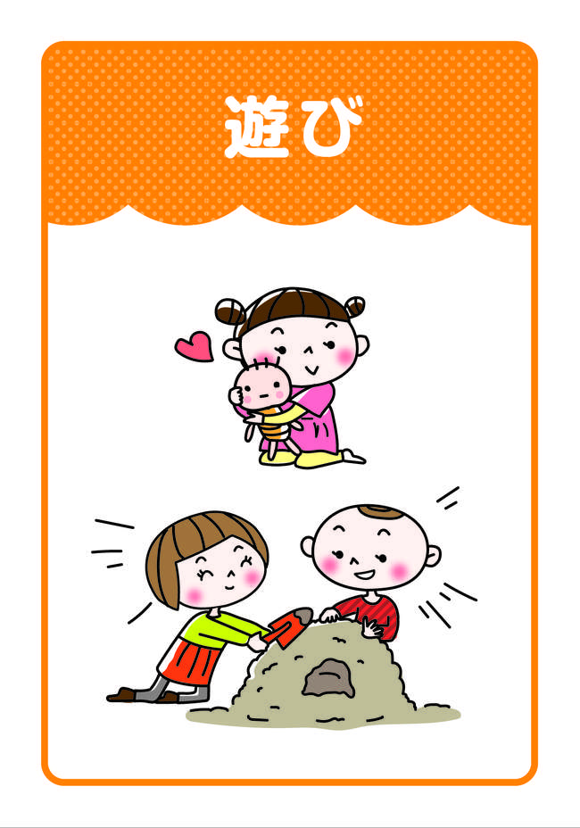

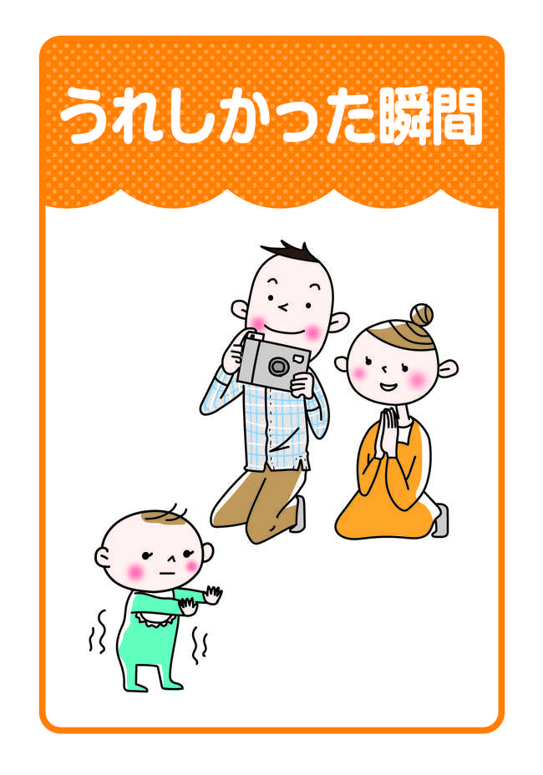

１ | 食（遊び食べ・離乳食・好き嫌い等）
２ | 睡眠（寝かしつけ・夜泣き・夜の授乳等）
３ | 遊び（屋外・屋内・関わり等）
４ | 我が家の○○ルール
５ | うれしかった瞬間
６ | フリートピック
Notes:
それでは、テーマを決めましょう。
(テーマ自由)
ジャンケンで勝った人から、カードを選択してください。
選んだカードのテーマについて話し合いましょう。
(テーマ設定)
6枚のカードを参加者1人ずつに配り、話し合いたいテーマについて1枚選ぶ。
ファシリテーターは、選ばれたカードの多いものを話し合うテーマにする。
☆カードは、参加者の意向を反映し、ニーズを知る。
☆参加者が負担を感じないように配慮する。

Slide 6

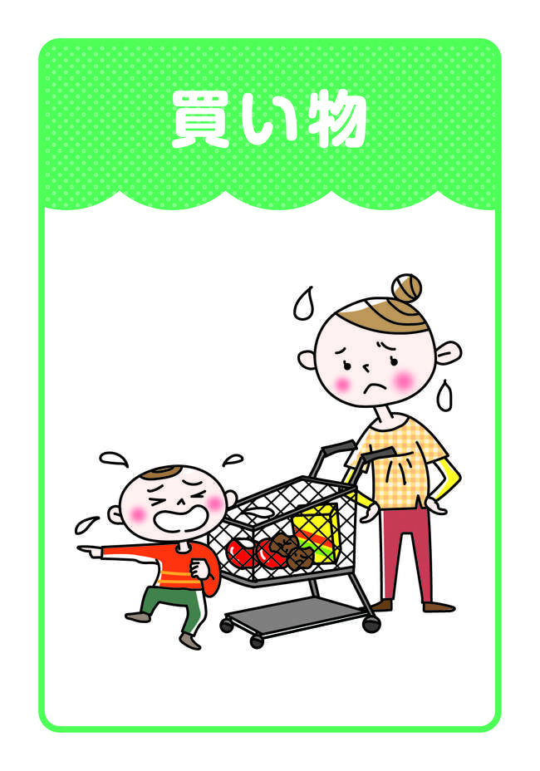
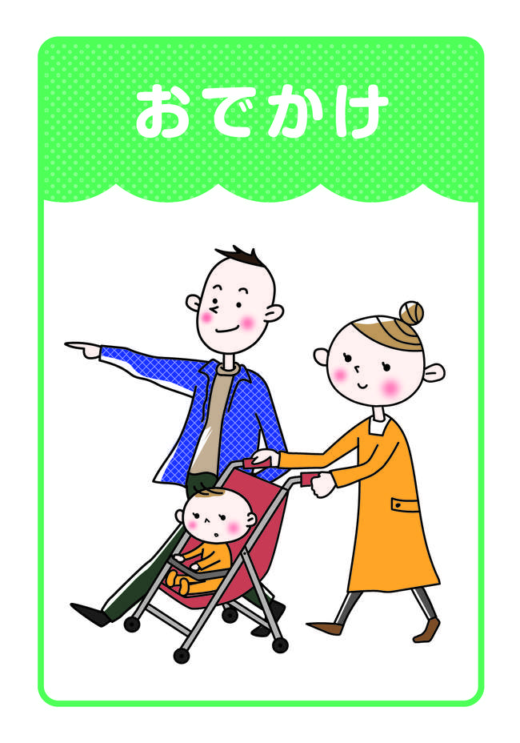
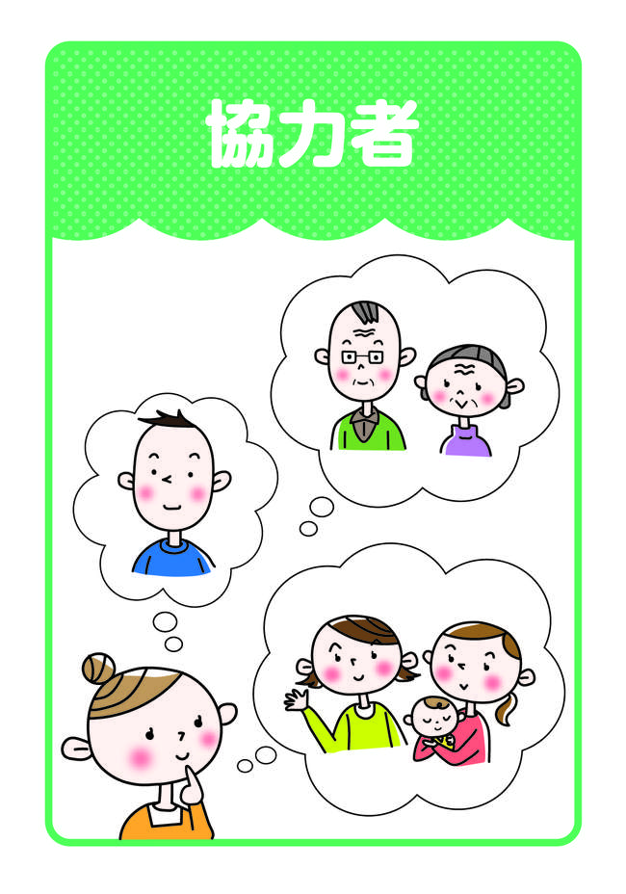
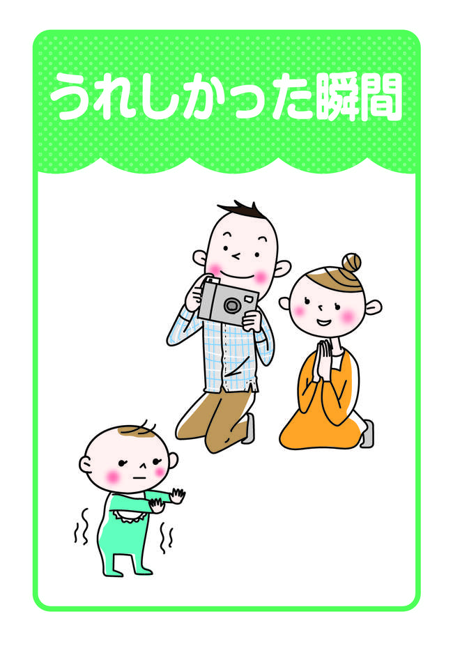

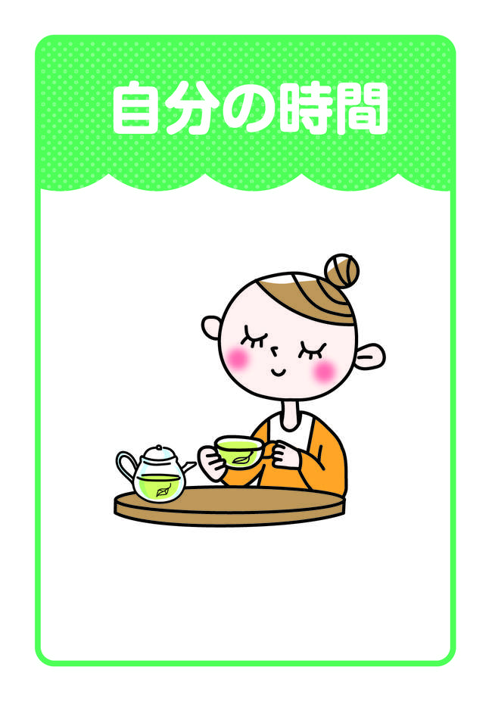
１ | 買い物（おねだり等）
２ | おでかけ（公共の場での対応・お薦めの場所等）
３ | 子育ての協力（パートナー・祖父母・友達等）
４ | 自分の時間の見つけ方（リラックス法等）
５ | うれしかった瞬間
６ | フリートピック
Notes:
それでは、テーマを決めましょう。
(テーマ自由)
ジャンケンで勝った人から、カードを選択してください。
選んだカードのテーマについて話し合いましょう。
(テーマ設定)
6枚のカードを参加者1人ずつに配り、話し合いたいテーマについて1枚選ぶ。
ファシリテーターは、選ばれたカードの多いものを話し合うテーマにする。

Slide 7

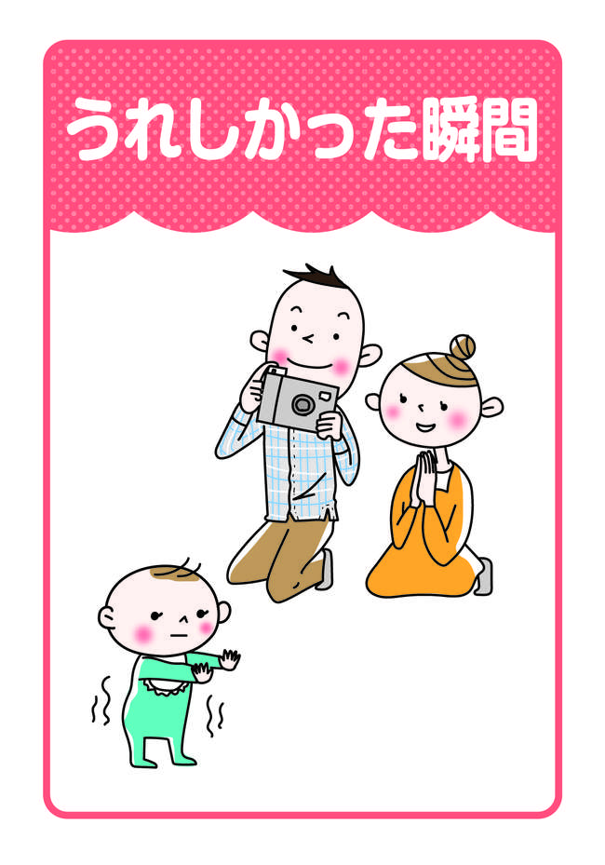

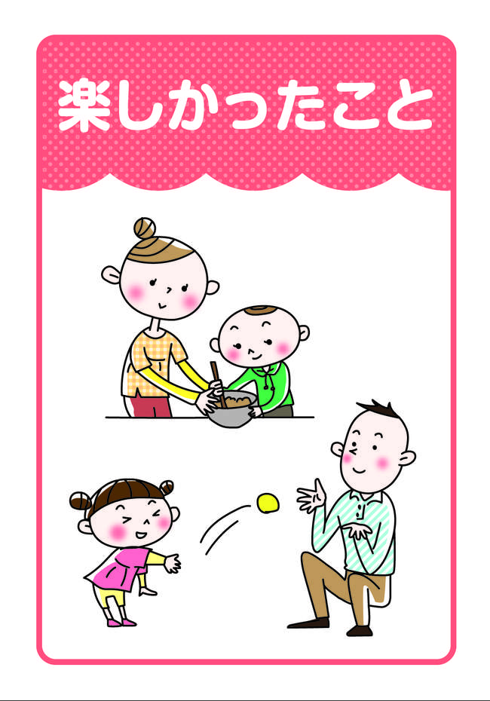
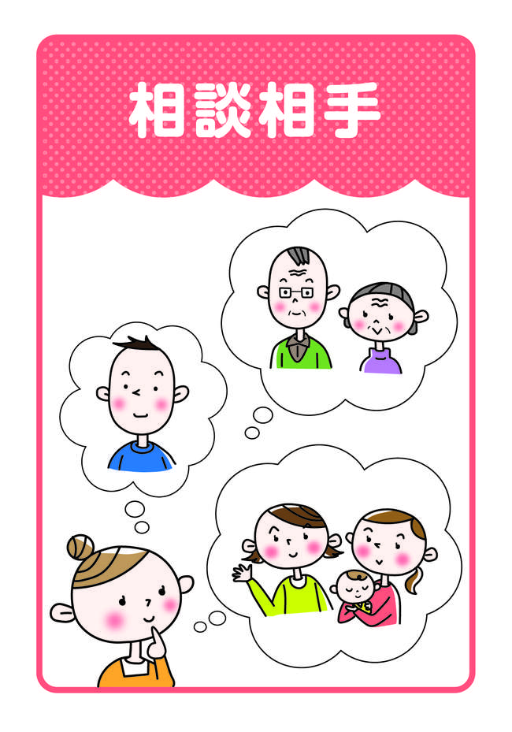
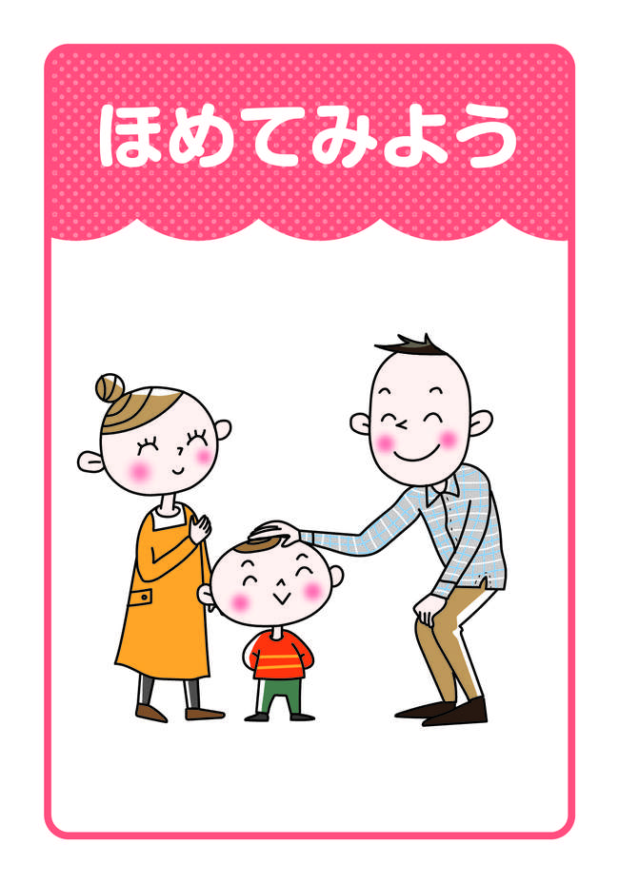
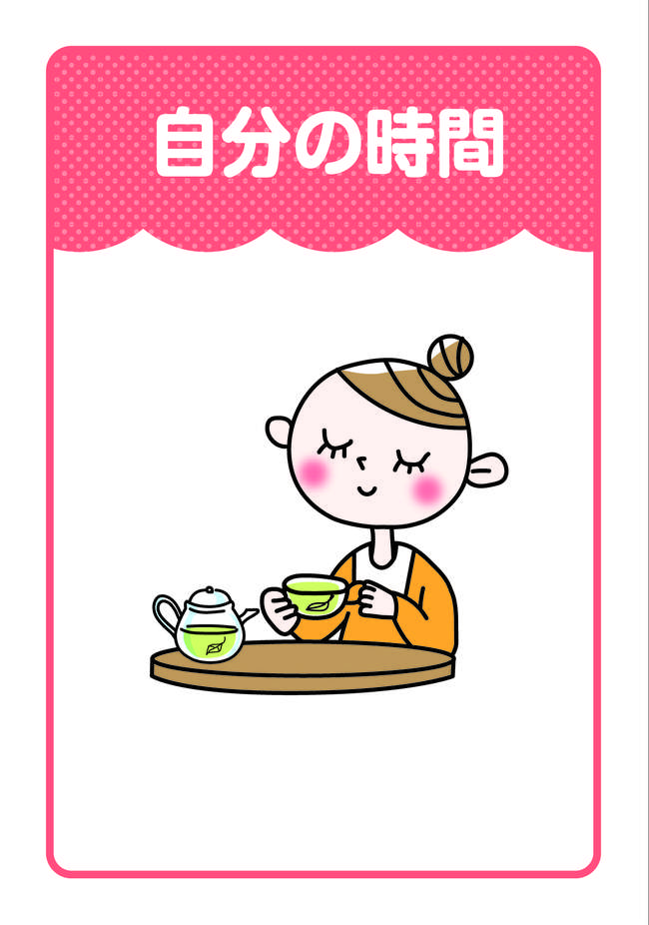
１ | 自分の子供をほめてみましょう。
２ | 子供と一緒にやって楽しかったことは？
３ | 自分の時間の見つけ方って？
４ | 子育ての中でうれしかった瞬間は？
５ | 子育てで大切にしていることは何ですか？
６ | 相談相手
Notes:
それでは、テーマを決めましょう。
(テーマ自由)
ジャンケンで勝った人から、カードを選択してください。
選んだカードのテーマについて話し合いましょう。
(テーマ設定)
6枚のカードを参加者1人ずつに配り、話し合いたいテーマについて1枚選ぶ。
ファシリテーターは、選ばれたカードの多いものを話し合うテーマにする。

Slide 8
感想交流
話し合って気づいたことや
安心したこと等を
振り返ってみましょう。
Notes:
テーマに関する情報(市町の取組等)があれば提供する。
次回参加の呼びかけや「親プロ」の案内等をする。

